Slide 1
Digitaliseringsvennlig regelverk V/Jens Osberg, Astrid Solhaug og Siri Eriksen Nasjonalt ressurssenter for deling av data
Notes:
2 x 45 min.
Intro – Astrid
Digitaliseringsvennlig regelverk – Siri
Pause
Automatiseringsvennlig regelverk – Jens
Bakgrunn – Astrid
Presentere oss selv kort.
Spørsmål og diskusjon underveis. Mye av det vi skal snakke om har ingen fasit, så dere behøver ikke å være redd for å si noe som er feil.

Slide 2
Hva skal vi snakke om i dag?
Digitaliseringsvennlig regelverk
1. time
Automatiseringsvennlig regelverk
2. time
Notes:
Det vi hovedsakelig skal snakke om i dag er digitaliseringsvennlig regelverk, og automatiseirngsvennlig regelverk som vi ser på som en underkategori av digitaliseringsvennlig regelverk.
Vil invitere dere med på diskusjoner underveis.
Vi starte med litt bakgrunn om hvorfor vi jobber med nettopp dette, digitaliseringsvennlig regelverk. Så tar vi for oss digitaliseringsvennlig regelverk generelt denne første timen, før vi går inn på automatiseringsvennlig i neste time.

Slide 3
Hvorfor jobber vi med digitaliseringsvennlig regelverk?

Slide 4
Nasjonalt ressurssenter for deling av data
Fremmer deling og bruk av data gjennom regelverksutvikling og kompetanseheving.
Spisskompetanse på sammenhengen mellom juss, teknologi, forretnings- og forvaltningsprosesser
Notes:
Ressurssenteret ble formelt åpnet 21. september 2020. Etter initiativ fra regjeringen som ble beskrevet i Digitaliseringsstrategien.
Regjeringen ønsket å
"etablere et nasjonalt ressurssenter for deling av data med spisskompetanse på sammenhengen mellom juss, teknologi, forretnings- og forvaltningsprosesser
som læremiljø og kompetansebank for hele offentlig sektor".
Fokus på juss ––
Synliggjøre handlingsrommet i dagens regelverk Flere lover som er relevante – mellom andre offentlighetsloven, arkivlov, forvaltning, en rekke særlover i tillegg til personopplysningsloven. Vår fagområdet ligger i skjæringspunktet mellom disse lovene. Det innebærer behov for å se ulike regelverk i sammenheng, og evne til å balanseres ulike hensyn opp mot hverandre. For eksempel danner regelverket om taushetsplikt og personvern, offentlighetsloven og forvaltningsloven et komplekst juridisk bakteppe som gjør at mange er redde for å trå feil og dele for mye. Et viktig mål for ressurssenteret er derfor å utvikle og tilby kompetansetiltak.
Men det er også behov for å utvikle regelverket. Det er fortsatt regelverk som ikke legger til rette for ønsket digitalisering, en sammenhengende offentlig sektor og herunder deling og bruk av data. Vi skal derfor også fremme et digitaliseringsvennlig regelverk.
Oppsummert trenger vi at regelverket blir mer sømløst, og sikrer at data skal deles når de kan – og skjermes når de må. ​

Slide 5
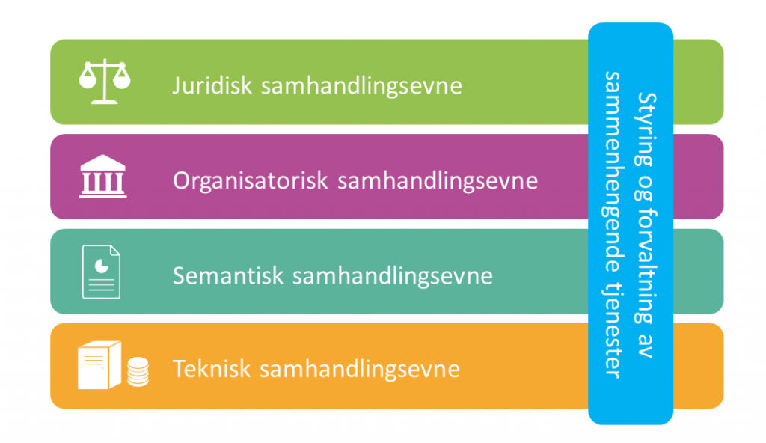
Notes:
EIF-modellen. Forklare, hva er EIF.
Hva er sammenhengende tjenester og livshendelsene?
For å levere sammenhengende tjenester på tvers av offentlig sektor må vi adressere hindre og utfordringer innenfor alle de fire EIF-lagene:
Juridisk
Organisatorisk
Semantisk
Teknisk
I ressurssenteret er vi i første omgang bedt om å se på juridiske og organisatoriske utfordringer.

Slide 6
Kompetanseheving
Veileder for roller og ansvar ved deling av opplysninger
Veiledning for juss og datadeling – aktuelle problemstillinger knyttet til de juridiske rammene for deling, som f. eks
(når) kan offentlige virksomheter benytte samtykke som behandlingsgrunnlag?
(når) kan det offentlige ta betalt for deling av sine data?
Veileder for digitaliseringsvennlig regelverk
Notes:
Veiledere på nett. En enkel måte å nå ut på når vi ser mange sitter med de samme spørsmålene.
Lager nå veildingsartikler, både for jurister, men også for forretningsutviklere og andre som må navigere innenfor juridiske problemstillinger. «Smidig» utvikling, fylle på med artikler om temaer vi ser at det er behov for. Et slikt tema, er bruk av samtykke som behandlingsgrunnlag i offentlige virksomheter.
NB! Generell info/veiledning om samtykke som behandlingsgrunnlag, finnes hos DT og EDPB, men de særlige forholdene som gjelder for offentlig sektor behandles ikke i særlig grad.

Slide 7
Hvorfor lager vi en veileder for digitaliseringsvennlig regelverk?
Å skape et digitaliseringsvennlig regelverk er et kontinuerlig arbeid, hvor det er avgjørende at regelverksutvikler forstår sammenhengen mellom prosesser, teknologi og regelverk. Det er derfor behov for å definere prinsipper og kjennetegn for et digitaliseringsvennlig regelverk.
Digitaliseringsstrategien
Notes:
Legge inn noe fra «Hvorfor» i veilederen.
Evt. også nevne ulike definisjoner Norge – Danmark? Eller ta det under definisjonssliden?

Slide 8
Digitaliseringsvennlig regelverk

Slide 9
Hva er digitaliseringsvennlig regelverk?
Regelverk som gjør det enklere å digitalisere de prosessene og tjenestene som følger av regelverket.
Bidrar til en effektiv, brukerorientert og rettssikker offentlig forvaltning.
2 kategorier
Digitaliseringsvennlig regelverk
Automatiseringsvennlig regelverk
Notes:
Danmark har hatt en tilsvarende veileder i flere år allerede og har sett gode resultater av den, så vi har latt oss inspirere av deres arbeid og erfaringer, men har også gått litt videre og har et litt bredere scope enn hva de har hatt i Danmark.
Vi ønsker ikke å digitalisere for digitaliseringens skyld, den må bidra til at vi oppnår andre viktige formål.
Veilederen skal være et verktøy for de som utarbeider lover og forskrifter på alle rettsområder. Hindre at regelverket oppstiller utilsiktede hindringerAlle bør se på anbefalingene for digitaliseringsvennlig regelverk, ikke bare de som skal automatisere.
Hva er DR?
Dette handler ikke om å gjøre lovsamlingen tilgjengelig på nett på lovdata.
Regelverk som gjør det enklere å digitalisere de prosessene og tjenestene som følger av regelverket. Det igjen gjør det mulig å gjennomføre forvaltningspolitikkens mål om en effektiv, brukerorientert og rettssikker offentlig forvaltning.
Digitalisering er ikke målet i seg selv, men et middel for å skape en bedre forvaltning. Litt for ofte legger jussen begrensninger for muligheten til å ta i bruk ny teknologi, samarbeide på tvers av virksomheter og dele data.
Som nevnt opererer vi med to kategorier for digitaliseringsvennlig regelverk. Dvs. at vi har skilt ut automatiseringsvennlig regelverk som en underkategori av digitaliseringsvennlig regelverk, fordi automatisering krever en del spesielle tilpasninger i regelverket.
Det er ikke alt regelverk som egner seg for automatisering, men det kan fortsatt fremme digitalisering ved å for eksempel legge til rette for deling av data og sammenhengende tjenester.

Slide 10
Anbefalinger: digitaliseringsvennlig regelverk
Jobb sammen
Involver brukerne
Del data når du kan, skjerm når du må
Vurder detaljnivå i reguleringen
Skriv klart og enkelt
Lag teknologinøytrale bestemmelser
Se sammenhenger på tvers
Notes:
Hver anbefaling vil si noe om hvorfor den er viktig, hvordan man kan etterleve anbefalingen og illustreres med et eller flere konkrete eksempler. Veilederen henvender seg til alle som lager regelverk, hver anbefaling må vurderes opp mot den situasjonen de er i og sett opp mot det rettsområdet de befinner seg på
Dette er det vi tenker man bør forholde seg til i utviklingen av alle typer lover og forskrifter, uavhengig av tema, sektor eller nivå.
Viktig poeng: samarbeid! Regelverksutvikling må være samarbeid, ikke stafett, og det gjelder både mellom nivåer og faggrupper.

Slide 11
Jobbe sammen
Jobb tverrfaglig og på tvers av sektorer og nivåer
Hvorfor:
oversikt over konsekensene – godt beslutningsgrunnlag
lage regulering som virker etter hensikten
Notes:
Eks. «pensjonsgivende inntekt» - «kompensasjonsordningen»

Slide 12
Involver brukerne
Hvorfor: få innsikt i brukernes behov slik at regelverksutviklingen blir mer treffsikker
Notes:
Med brukere menes både borgere og næringliv, men også saksbehandlere og andre som skal forvalte reglene. Om høringsinstituttet : viktig, lover og forskrifter skal på høring. Alle kan svare, men i realiteten blir enkeltgrupper i beste fall ivaretatt av interesseorg ol. Ressurssenteret svarer på høringer der det er særlig aktuelt, men det tar mye tid, og prosessen har da kommet ganske langt. Det kan være en god idè å involvere «brukerne» enda tidligere i prosessen. Eks: DoA –Vet at det vil være behov for regelverksutvikling i livshendelsen, men for å vurdere hvilke løsninger som skal utvikles og hvilke endringer som må gjøres ble det satt i gang et stort innsiktsarbeid. intervjuer – mange peker på dødsattesten – kan den digitaliseres? Ja, men krever endring i arveloven

Slide 13
Del data når du kan, skjerm når du må
Hvorfor: potensialet som ligger i dataene vi har, kan ikke oppnås uten deling.
Ingen deling – ingen sammenhengende tjenester
Taushetsplikt? Behandling av personopplysninger til uforenlig formål?
Notes:
Sammenhengende tjenester forutsetter tjenestekjeder på tvers av virksomheter og nivåer. En hendelse hos en virksomhet genererer opplysninger som utløser en hendelse i en annen virksomhet. Forutsetter at det finnes rettslig grunnlag for deling. Må gjøres vurderinger knyttet til (oppheving av) taushetsplikt, særlig rettslig grunnlag for viderebehandling av personopplysninger til uforenlig formål. Eks fvl § 13 g/a-krim

Slide 14
Vurder detaljnivå i reguleringen
Alltid viktig, men to særlige hensyn knyttet til digitalisering:
Fleksibilitet (lov eller forskrift) – mulighet for endringer
Opplysnigner/kilde
Legalitetsprinsippet/EMK
Automatisering
Notes:
Legalitetsprinsippet og EMK setter skranker for fleksibilitet med krav om klarhet.
KS – kommunene – ofte er det regulert at dokumentasjon for ytelser kommer fra søker – (utilsiktede) hinder for digitalisering.

Slide 15
Skriv klart og enkelt
Alltid viktig, men harmonisering av begrepsarbeid særlig viktig
Utilsiktede hinder for digitalisering
Automatisering
Notes:
Å se hen til andres bruk av begreper og vurdere om det er særlig grunn til å benytte begrepet annerledes. Hvis ikke – harmoniser. Eks pensjonsgivende inntekt

Slide 16
Lag teknologinøytrale bestemmelser
Teknologien endres raskt - regelverk bør ikke legge unødige føringer til bruk av teknologi
Regelverk skal tolkes teknologinøytralt – men gjøres det?
Notes:
Hvordan: Ses i sammenheng med detaljeringsgraden. Vær bevisst på ordlyd, beskriv formål eller funksjoner loven skal ha, heller enn teknologi. Teknologinøytral tolkning: lovanvender står fritt til å anvende den teknologien man vil i sin oppgaveløsning, dersom noe annet ikke er spesifisert i lov/forarbeid. Dersom regelverk alltid ble tolket teknologinøytralt, ville man ikke behøve å eksplisitt uttale i loven eller forarbeider at den er teknologinøytral, eks Forsikringsvirksomhetsloven § 6-5: «Oppsigelse skal skje skriftlig. Kravet om skriftlighet er ikke til hinder for at oppsigelse kan oversendes elektronisk.» Man bør gjøre vurderinger knyttet til teknologinøytralitet og gjøre rede for dette i forarbeidene slik at tolkningstvil reduseres. Eks DSOP – behov for at prinsippet om teknologinøytralitet knesettes og uttales av lovgiver.

Slide 17
Se sammenhenger på tvers
Hvorfor: sektorlovgiving = fragmentert rettskildebilde. Vanskeliggjør sektorovergripende samarbeid.
Like forhold bør reguleres likt – harmonisering av regelverk der det er mulig
Notes:
Like forhold reguleres likt – hvis ikke det foreligger særlige forhold som tilsier særregulering. Harmoniserte regelverk kan bidra til å unngå utilsiktede hindringer for datadeling, eks nødetatene

Slide 18
Eksempler/diskusjon
Juristenes og teknologenes ulike ambisjoner.
Effektivt for hvem?
Notes:
Hvis tid:
Juristenes mål og forventninger ved regelendringer vs teknologenes. Teknologene mener ofte regelverksutvikling går for sakte, mens juristene ser gode grunner til at det bør være sånn. Hvordan møtes vi på halvveien med et nivå begge kan se som hensiktsmessig?
Effektivitet for offentlig sektor ikke nødvendigvis det samme som effektive tjenester for innbyggere og næringsliv. Hvordan finne rette balansen? Hvem skal man ta (mest) hensyn til?

Slide 19
Pause

Slide 20
Automatiseringsvennlig regelverk

Slide 21
Hva er automatiseringsvennlig regelverk?
Regelverk
Programkode
Når regelverk skal gjøres om til programkode må det igjennom en prosess
Med automatiseringsvennlig regelverk blir denne prosessen bedre/enklere
Prosess for å gjøre regelverket til programkode
Notes:
Det kan gå raskere
Det kan gi et dataprogram som på en god måte gjenspeiler regelverket

Slide 22
Oversikt over prosessen
Tolke regelverket for å finne rettsregelen
Utgangspunkt i og begrenset av juridisk metode
Gjøre dette om til instruksjoner som kan skrives som kildekode
Utgangspunkt i og begrenset av hva som er teknologisk mulig

Slide 23
Prosessen for å gjøre regelverk til programkode
Schartum sine begreper:
Jus som ramme, eks:
Forvaltningslov
Arkivlov
Personvernforordning
Jus som innhold
Det konkrete regelverket vi skal gjøre om til programkode, hvordan gjør vi det?

Slide 24
Prosessen for å gjøre regelverk til programkode
Schartum sine begreper:
Jus som ramme, eks:
Forvaltningslov
Arkivlov
Personvernforordning
Jus som innhold
Det konkrete regelverket vi skal gjøre om til programkode, hvordan gjør vi det?

Slide 25
Oversikt over prosessen
Tolke regelverket for å finne rettsregelen
Utgangspunkt i og begrenset av juridisk metode
Gjøre dette om til instruksjoner som kan skrives som kildekode
Utgangspunkt i og begrenset av hva som er teknologisk mulig

Slide 26
Eksempel fra forskrift om utdanningsstøtte § 51
En søker som ikke bor sammen med en av eller begge foreldrene, har i studieåret 2021–2022 rett til et stipend til dekning av bokostnader med 4 709 kr per måned når ett av følgende vilkår er oppfylt:
Avstanden mellom foreldrehjemmet og skolen er 40 km eller mer.
Reisetiden tur-retur mellom foreldrehjemmet og skolen er 3 timer eller mer per dag i 3 eller flere dager per uke.
Søkerens gjennomsnittlige reisetid per uke utgjør minimum 3 timer eller mer per dag.
Søkeren bor utenfor foreldrehjemmet på grunn av særlige personlige eller sosiale forhold som hindrer søkeren i å gjennomføre utdanningen.
Hvem som regnes som ikke å bo sammen med foreldrene, reguleres i § 3

Slide 27
Kort diskusjon
Er dette en automatiseringsvennlig bestemmelse?
Hvilke deler er automatiseringsvennlig?
Hvilke deler er ikke automatiseringsvennlig?

Slide 28
Eksempel fra forskrift om utdanningsstøtte § 51
En søker som ikke bor sammen med en av eller begge foreldrene, har i studieåret 2021–2022 rett til et stipend til dekning av bokostnader med 4 709 kr per måned når ett av følgende vilkår er oppfylt:
Avstanden mellom foreldrehjemmet og skolen er 40 km eller mer.
Reisetiden tur-retur mellom foreldrehjemmet og skolen er 3 timer eller mer per dag i 3 eller flere dager per uke.
Søkerens gjennomsnittlige reisetid per uke utgjør minimum 3 timer eller mer per dag.
Søkeren bor utenfor foreldrehjemmet på grunn av særlige personlige eller sosiale forhold som hindrer søkeren i å gjennomføre utdanningen.
Hvem som regnes som ikke å bo sammen med foreldrene, reguleres i § 3

Slide 29
Eksempel fra forskrift om utdanningsstøtte § 51
En søker som ikke bor sammen med en av eller begge foreldrene, har i studieåret 2021–2022 rett til et stipend til dekning av bokostnader med 4 709 kr per måned når ett av følgende vilkår er oppfylt:
Avstanden mellom foreldrehjemmet og skolen er 40 km eller mer.
Reisetiden tur-retur mellom foreldrehjemmet og skolen er 3 timer eller mer per dag i 3 eller flere dager per uke.
Søkerens gjennomsnittlige reisetid per uke utgjør minimum 3 timer eller mer per dag.
Søkeren bor utenfor foreldrehjemmet på grunn av særlige personlige eller sosiale forhold som hindrer søkeren i å gjennomføre utdanningen.
Hvem som regnes som ikke å bo sammen med foreldrene, reguleres i § 3

Slide 30
Eksempel fra forskrift om utdanningsstøtte § 3
En søker regnes som ikke å bo sammen med foreldrene når søkeren oppfyller ett av følgende vilkår:
Søkeren bor i en selvstendig boenhet som er fysisk atskilt fra huset der foreldrene bor.
Søkeren bor i en selvstendig og klart atskilt boenhet i samme hus som foreldrene, og søkerens boenhet er registrert med et eget bruksenhetsnummer eller tilsvarende i Folkeregisteret eller i matrikkelen

Slide 31
Eksempel fra straffegjennomføringslovens § 33 første ledd
Dersom sikkerhetmessige grunner ikke taler mot det, kan kriminalomsorgen gi innsatte permisjon av kortere tids varighet dersom særlige og vektige grunner taler for det, eller når permisjon anses formålstjenlig for den videre gjennomføring av straffen

Slide 32
Oversikt over prosessen
Tolke regelverket for å finne rettsregelen
Utgangspunkt i og begrenset av juridisk metode
Gjøre dette om til instruksjoner som kan skrives som kildekode
Utgangspunkt i og begrenset av hva som er teknologisk mulig
Utvikle regelverk
Balansere ulike hensyn
Utrykke normene i lov/forskrifts-tekst

Slide 33
Automatiseringsvennlig regelverk
Vi kikker frem i prosessen og tar høyde for utfordringer og begrensninger som kan dukke opp senere i prosessen.
Hvordan datamaskiner virker legger klare føringer på hvordan regelverket kan utformes dersom det skal lede til automatisert rettsanvendelse

Slide 34
Vi har laget fem anbefalinger
Tar utgangspunkt i hvordan en datamaskin virker
Gjelder for de delene av regelverket som skal lede til automatisert rettsanvendelse
For delvis automatisering gjelder anbefalingene kun for de delene som ikke skal automatiseres i den utstrekning dette passer
Særlig de tre første som knytter seg til hvordan en datamaskin virker

Slide 35
Fem anbefalinger
Lag detaljerte regler
Unngå skjønnsmessige vurderinger
Formuler vilkår som logiske eller aritmetiske vurderinger
Vurder tilgjengelige dataforekomster
Sørg for tilstrekkelig hjemler for automatisering
Notes:
Lag detaljerte regler.
Alle spørsmål som ikke regelverksutvikleren tar stilling til, vil rettsanvenderne måtte ta stilling til ved transformasjonen til programkode.
Detaljregulering vil derfor bidra til å redusere transformasjonen.
Det kan være vanskelig å transformere begrepet «samboer» til programkode hvis dette ikke er nærmere definert.
Dette vil derimot være lettere dersom det som eksempel defineres som «to eller flere mennesker over 18 år som har bodd sammen i minimum 2 år fra det tidspunkt hvor felles hovedbosted for første gang ble registrert i folkeregisteret».
Detaljreglene kan gjerne fremgå av en forskrift. I en lovtekst vil det ofte være behov for fleksible bestemmelser som gir et større handlingsrom, og det vil derfor ofte ikke være aktuelt med så detaljerte bestemmelser.
Dersom det er mulig å gjenbruke andre definisjoner er dette ønskelig for at regelverket også skal være digitaliseringsvennlig.
Unngå skjønnsmessige vurderinger. Datamaskinen må programmeres på forhånd. Den kan ikke ta høyde for omstendigheter ved en konkret sak som den ikke har fått beskjed om. Skjønnsmessige elementer kan være vanskelig å transformere til programkode, og i noen tilfeller vil det heller ikke være mulig.
Formuler vilkår som logiske eller aritmetiske vurderinger. Vilkår som formuleres som logiske eller aritmetiske vurderinger vil direkte kunne oversettes til programkode.
Vilkår som «innen rimelig tid» kan eksempelvis formuleres som «ikke mer enn 10 virkedager etter første registering». Dette en logisk vurdering som vil kunne gjennomføres av en datamaskin.
Vurder tilgjengelige dataforekomster. For at begrepene i regelverket skal kunne oversettes til programkode, må det eksistere eller være mulig å utlede maskinlesbare dataforekomster.
Vilkåret "hovedbosted for første gang ble registrert i folkeregisteret» forutsetter at det er mulig å finne eksisterende eller generere nye maskinlesbare dataforekomster som kan gi uttrykk for dette.
En annen side ved behovet for tilgjengelige dataforekomster er at regelverket ikke bør begrense hvor informasjonen hentes fra, så lenge informasjonen har tilstrekkelig kvalitet.
Formuleringer som "Arbeidsgiver må oppgi" kan legge unødige begrensninger på maskinell informasjonsinnhenting.
Sørg for tilstrekkelige hjemler for automatisering. Det er flere rettslige grunnlag som bør være på plass ved automatisering.
Dersom et helautomatisert system skal behandle personopplysninger for å ta en avgjørelse, bør det etter personvernforordningens artikkel 22 nr. 2 bokstav b fastsettes et rettslig grunnlag for dette. Et eksempel på en slik hjemmel er NAV-lovens § 4a andre ledd.

Slide 36
Et gradspørsmål

Slide 37
Når bør vi lage automatiseringsvennlig regelverk?
Automatiseringsvennlig regelverk er et middel for å oppnå et mål, ikke et mål i seg selv
Lovgiver/forskriftsgiver må selv vurdere om automatiseringsvennlig regelverk er ønskelig gitt det konkrete regelverket de står overfor

Slide 38
Hensyn for
Effektivitet
Likebehandling
Forutberegnelighet

Slide 39
Hensyn mot
En fleksibel og skjønnsmessig regel
En konkret vurdering hvor særlige forhold kan tas med
Politiske kompromisser
Dette kan være viktig for:

Slide 40
Særlig om skjønn
Hva er skjønn?
To typer:
Hvorfor er dette vanskelig å automatisere?
Er det umulig?
kan-skjønn
Rettsanvendelsesskjønn

Slide 41
Kort om prosessen med veilederen

Slide 42
Prosess
Bakgrunn: Digitaliseringsstrategien
Inkluderende – involvert bredt
Delt utkast fra starten av – smidig prosess
Lansere under Nokios 26. oktober
Oppdatere løpende med nye eksempler
Revidering etter to år
Notes:
Legge inn kort om bakgrunn. Digitaliseringsstrategien, oppdrag gitt til ressurssenteret osv.
Når det gjelder arbeidet med veilederen, har vi en smidig prosess hvor vi involverer bredt fra starten av. Vi har gått flere runder med ulike samarbeidspartnere for å få innspill og ideer til teksten og innholdet.
Viktige partnere er blant annet Språkrådet, Regelrådet, KS, Universitetet i Oslo, i tillegg til departementene KMD og JD. Vi har også diskutert utkast til veilederen med en lang rekke representanter fra ulike deler av offentlig sektor og privat sektor.
Siste kvalitetssikring ferdig nylig.
Tidsplan: målet er å publisere veilederen innen utgangen av oktober.
Siden denne veilederen er den første i sitt slag i Norge vil vi ikke at den skal være et statisk dokument. Vi vil oppdatere løpende med gode eksempler, og vi vil revidere veilederen etter to år når vi ser hvordan den har fungert i praksis.
Samarbeidspartnere:
KMD, JD, UiO, KS, Ressurssgruppen, Faglig arena for informasjonsforvaltning og deling av data, Digital Norway, IKT-Norge, Abelia, Innovasjon Norge, Sopra Steria, Dataforeningen, Ekspertgruppen for digitale toppledere, Referansegruppe for Deling av data, Språkrådet, Regelrådet, Brønnøysundsregistrene, Direktoratet for Byggkvalitet (DiBK), DFØ, UDI og NAV.
I Ressursgruppen: Lånekassen, Oslo kommune, Direktoratet for e-helse, Arkivverket, Skatt, KS, Brreg, DFØ, Unit, Kartverket, Bergen kommune, NAV, Helse Sør-Øst, Kompetanse Norge, Vegvesenet, Tromsø kommune, UDI, Jernbanedirektoratet og Digdir.

Slide 43
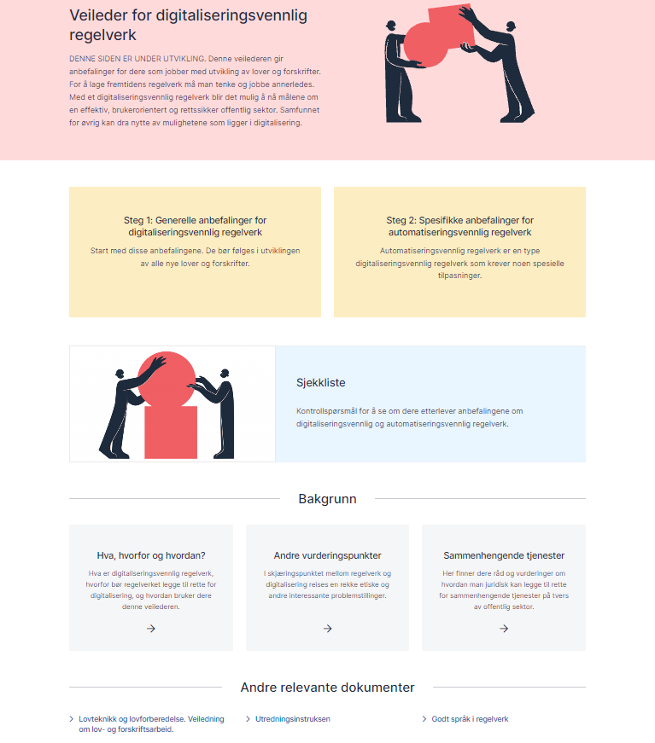
Notes:
Som nevnt skal dette bli en nettbasert veileder. Dette er et eksempel på hvordan veilederen kan se ut på nett. Vi har en struktur alla denne i bakhodet når vi skriver teksten.
Som sagt tror vi det viktigste, og det som vil bli mest brukt i praksis, er anbefalingene innenfor de tre kategoriene for digitaliseringsvennlig regelverk. Vi ønsker at alle som skriver lover og forskrifter skal forholde seg til den første kategorien, og så vurdere om de kan gå videre med anbefalingene i en eller begge av de to neste.
Vi vil støtte anbefalingene med en sjekkliste med spørsmål en kan stille seg for å sjekke om man etterlever de ulike anbefalingene.
I tillegg har vi tenkt at det er nyttig å ha med en beskrivelse av hva digitaliseringsvennlig regelverk er, hvorfor det er viktig at regelverk legger til rette for digitalisering og en kort forklaring om hvordan veilederen kan brukes.
I tillegg er det to temaer vi har tenkt det kan være nyttig å gå litt i dybden på, men som kanskje ikke trenger å ligge i hoveddelen av veilederen.
Det ene er sammenhengende tjenester. Viktig område som bremses av sektorspesifikk lovgivning.
I tillegg tror vi det kan være lurt å gå litt mer i dybden på kompleksiteten og en del etiske problemstillinger i skjæringspunktet mellom digitalisering og regelverk. Algoritmer og transparens. Teknologer som regelutviklere…

